Slide 1
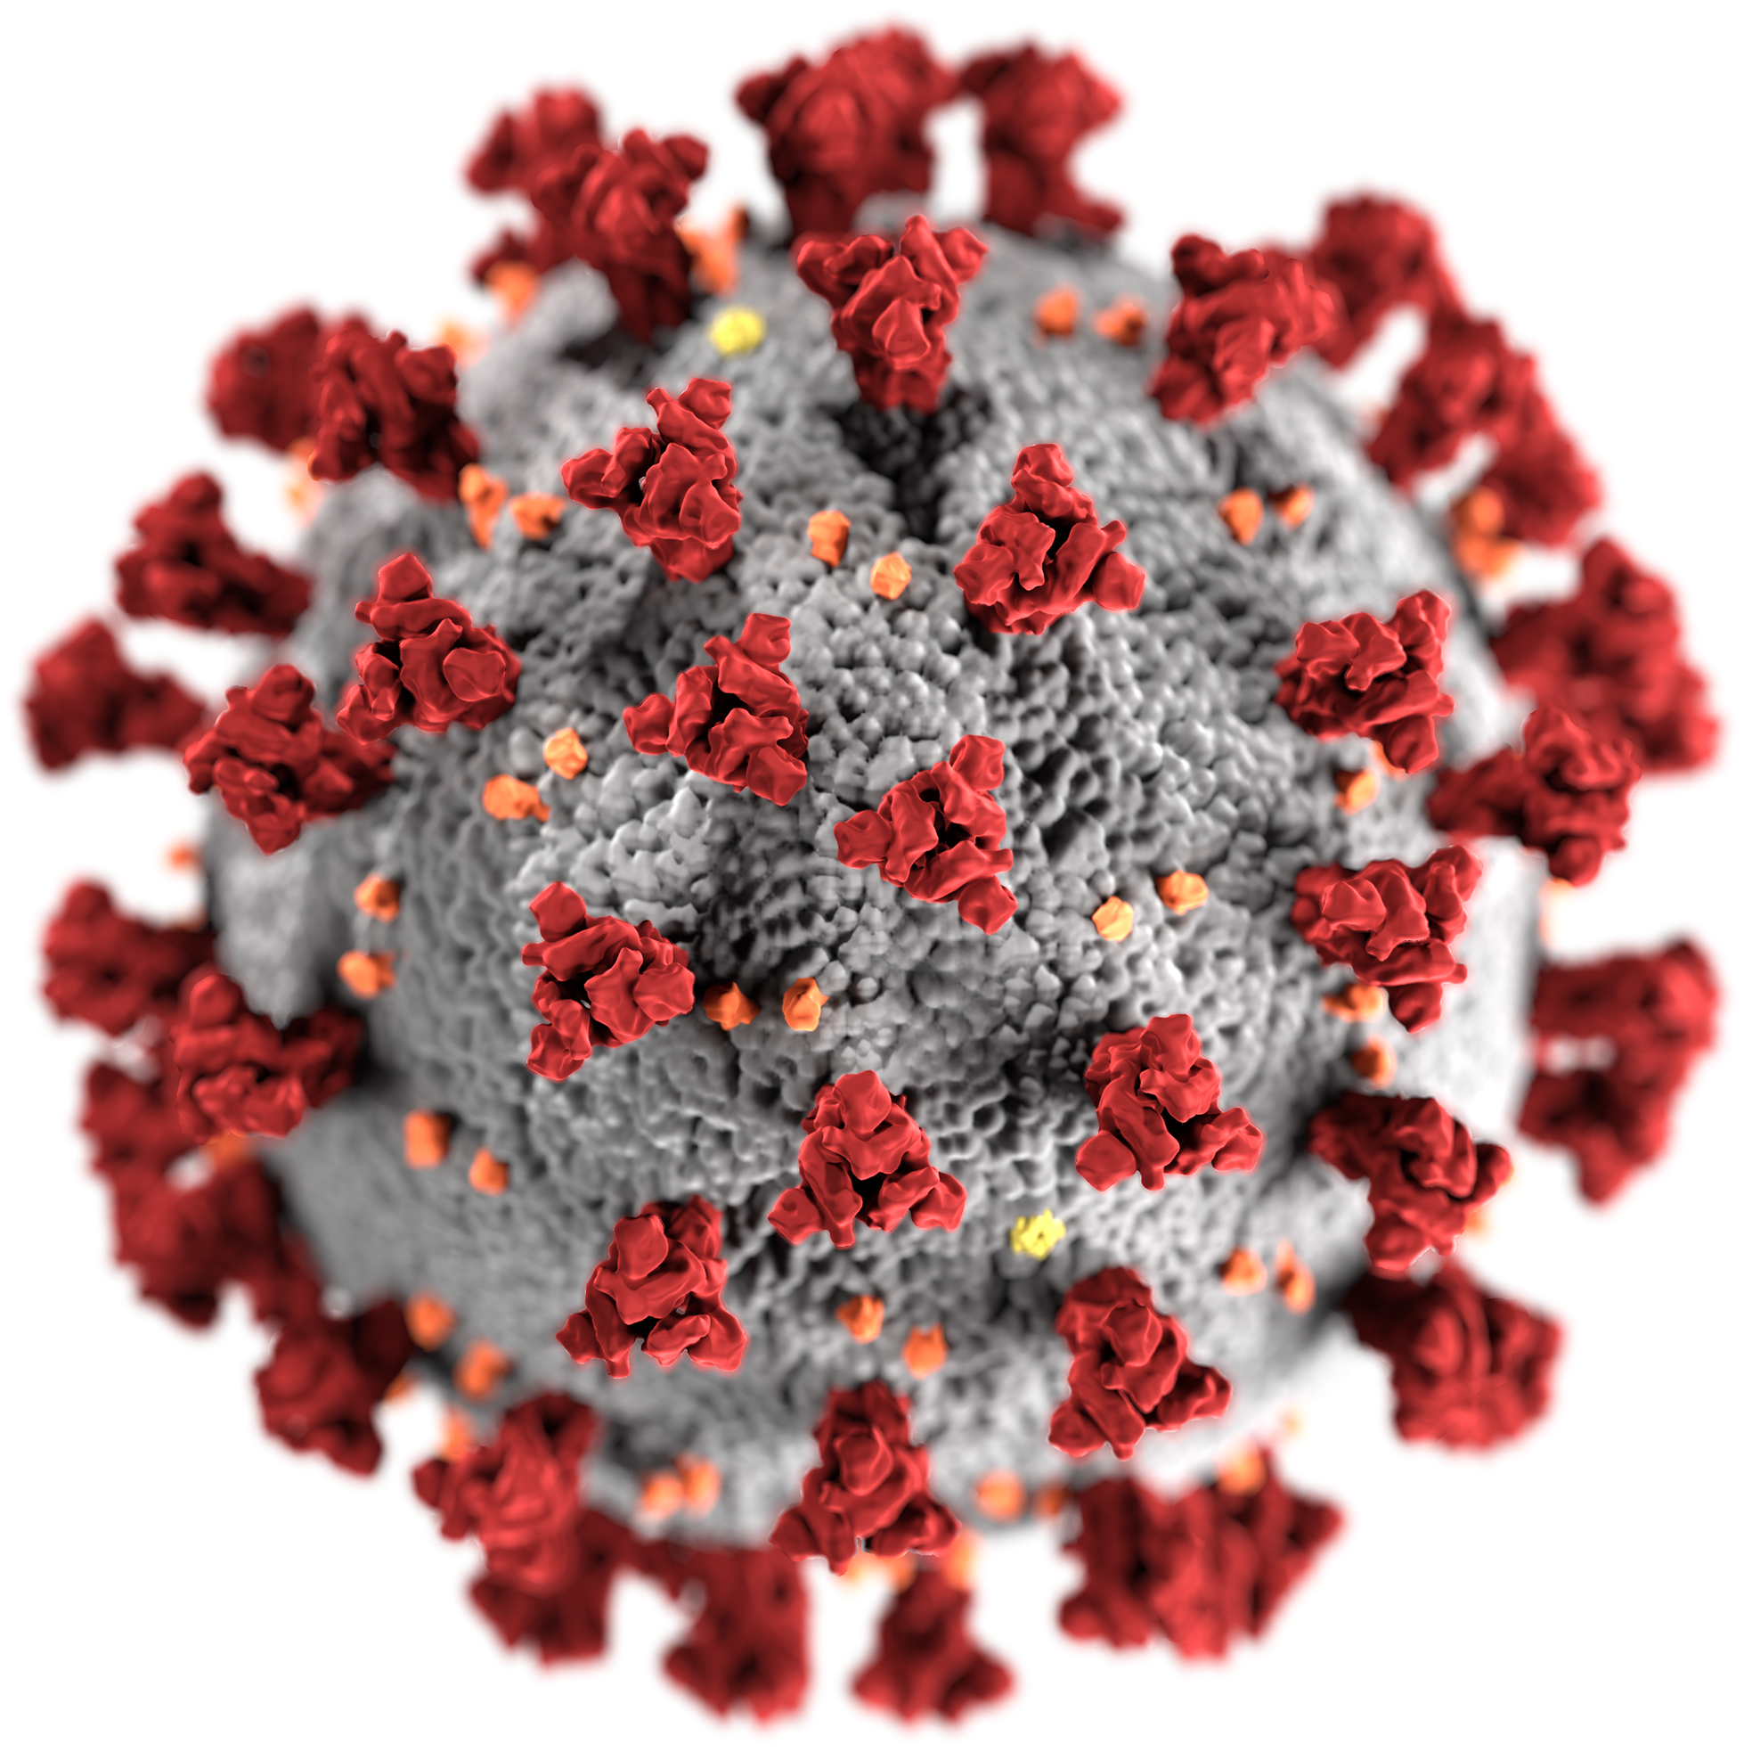
Současnost a budoucnost očkování proti covid-19
Chlíbek Roman
Katedra epidemiologie, Fakulta vojenského zdravotnictví UO Hradec Králové
2022
20. Konference SVMED, Praha, 9.11. 2022

Slide 2
Očkování a covid-19
Očkování způsobilo zásadní obrat v pandemii
18 milionů dávek/7 milionů osob
Nikdy se v historii očkování neaplikovalo tolik vakcín, tolika lidem a v tak krátkém čase
Nic účinnějšího a lepšího v prevenci covid-19
nemáme a nebudeme mít
Účinnost a bezpečnost se musí posuzovat na základě EBM
nikoli kazuistik a příběhů

Slide 3
3. generace vakcín na bázi nukleových kyselin
Vývoj mRNA vakcín prošel ohromným tempem a velký pokrokem
90 léta 20 st. prokázán terapeutický potenciál mRNA – strach z degradace a nestability
Účinnost mRNA vakcín poprvé prokázána 2004 u myší proti TBC
2006 – Nobelova cena za interference RNA – regulující transkripci a expresi (prof. Fire a prof. Mello, USA)
Jednoduchý výrobní proces
Bezpečnostní profil lepší než DNA vakcín
Antigeny kódované mRNA jsou snadno exprimovány v buňkách
Vývoj technologie mRNA se zaměřil na infekční nemoci a nádorová onemocnění (firmy Curevac, Moderna, BionTech)
Liang Y et al. Front Bioeng Biotechnol 2021;9:766764
Acsadi G. Et al. Direct Gene transfer and expression into rat heart in vivo.The New biologist 1991;3 (1), 71–81
Jiao S. et al. Direct Gene transfer into nonhuman primate myofibers in vivo. Hum. Gene Ther 1992; 3 (1), 21–33. 10.1089/hum.1992.3.1-21

Slide 4
Klasifikace mRNA vakcín
Konvenční nereplikující se mRNA vakcíny
konstrukce malých částic, jednoduchý design a antigen kódovaný jen otevřeným čtecím rámcem což zabraňuje nežádoucí imunitní odpovědi
covid-19 vakcíny
Samoamplifikující se RNA vakcíny
kódují kromě antigenu další replikační složky – komplex replikázy z jiného viru (alfavirus) zvyšuje genovou expresi
nízké dávky s vyšší expresí antigenu
mRNA vakcíny se ukazují jako výhodnější než „konvenční“ vakcíny, jak pro svoji bezpečnost, tak účinnost
generují jak humorální, tak buněčnou imunitní odpověď
Zubda-tul-Hoor, Qadir MI . Open J Environ Biol 2022; 7(1): 001-005. DOI: 10.17352/ojeb.000026

Slide 5
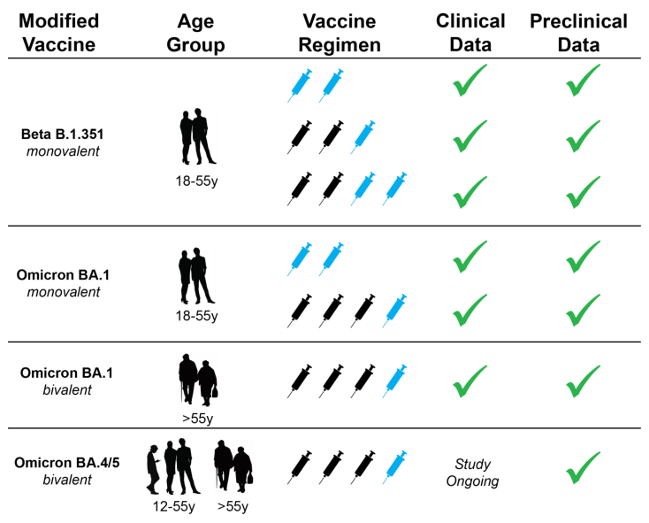
Vývoj variantních mRNA covid-19 vakcín
https://www.cdc.gov/vaccines/acip/meetings/downloads/slides-2022-09-01/07-covid-swanson-508.pdf

Slide 6
Současné mRNA covid-19 vakcíny
Comirnaty (Pfizer) Spikevax (Moderna)
Bivalentní booster Wu+BA.4/5
≥ 12 let věku
92,5 % mRNA
Booster
≥ 5(6) let věku
Nově (19.10. 2022)
od 6 měsíců věku
≥ 5 let
heterologní schéma
různých mRNA vakcín
16.9. 2022 Výbor pro humánní léčivé přípravky EMA doporučil změnu podmínečné registrace na standardní registraci pro Comirnaty a Spikevax!
Notes:
.

Slide 7
Reálná evidence efektivity mRNA (Spikevax) vakcín ze světových dat
Studie prokázaly vysokou efektivitu mRNA vakcíny 84-96 % po druhé dávce¹⁻⁹
Efektivita jedné dávky je pouze 63-79 %⁸⁻¹¹
Výsledky řady světových studií v různých regionech
Nástup a dominance varianty omikron významně ovlivnily efektivitu očkování a nárůst průlomových infekcí¹²⁻¹⁷
37-74% efektivita mRNA vakcíny po booster dávce/3. dávka proti omikron v řadě studií v různých regionech
78–87% efektivita po 3. dávce v době dominance omikronu
Ο
OMICRON
Rychlé vyvanutí efektivity mRNA vakcíny proti hospitalizacím a infekci^{7,11,16-20}
1. Pawlowski C, et al. Med (N Y). 2021;2(8):979-992.e8.;2. Thompson MG, et al. N Engl J Med. 2021;385(4):320-329. ;3. Nasreen S, et al. Nat Microbiol. 2022;7:379-385.;4. Puranik A, et al. Med (N Y). 2022;3(1):28-41.e8.;5. Chemaitelly H, et al. Nat Med. 2021;27(9):1614-1621.;6. Bruxvoort KJ, et al. Lancet Reg Health Am. November 25, 2021. doi:10.1016/j.lana.2021.100134.;7. Lin DY, et al. N Engl J Med. January 12, 2022.;oi:10.1056/NEJMoa2117128.; 8. Chung H, et al. BMJ. 2021;374:n1943.;9. Carazo S, et al. Clin Infect Disease. August 30, 2021. doi:10.1093/cid/ciab739. Online ahead of print.; 10. Tang P, et al. Nat Med. 2021;27:2136-2143.;11. Pouwels KB, et al. Nat Med. 2021;27:2127-2135.;12. Buchan SH, et al. medRxiv. Published (peer review pending) January 1, 2022. https://doi.org/10.1101/2021.12.30.21268565. Accessed March 24, 2022. 13. Monge S, et al. SSRN First Look. Published (peer review pending) February 15, 2022. https://papers.ssrn.com/sol3/papers.cfm?abstract_id=4035396. Accessed March 23, 2022.;14. Abu-Raddad LJ, et al. N Engl J Med. May 12, 2022. doi:10.1056/NEJMoa2200797. Online ahead of print.;15. Young-Xu Y, et al. medRxiv. Published (peer review pending) March 13, 2022. https://doi.org/10.1101/2022.01.15.22269360. Accessed March 23, 2022.;16. Andrews N, et al. N Engl J Med. 2022;386(16):1532-1546.;17. Chemaitelly H, et al. medRxiv. Published (peer review pending) March 13, 2022. https://doi.org/10.1101/2022.03.13.22272308. Accessed March 23, 2022.;18. . Hansen CH, et al. medRxiv. Published (peer review pending) December 23, 2021. https://doi.org/10.1101/2021.12.20.21267966. Accessed March 24, 2022.;19. Ferdinands JM, et al. MMWR Morb Mortal Wkly Rep. 2022;71(7);255-263.;20. Nanduri S, et al. MMWR Morb Mortal Wkly Rep. 2021;70(34):1163-1166.

Slide 8
Reálná evidence efektivity mRNA (Comirnaty) vakcín ze světových dat
Studie prokázaly vysokou efektivitu mRNA vakcíny 73-90 % po druhé dávce¹
46% efektivita po první dávce a 92% po druhé dávce proti infekci, 74 % a 87 % proti hospitalizaci a 62 % a 92 % proti těžkému průběhu²
95% účinnost ze studií po druhé dávce
U 60+ let efektivita 4 dávek: 55 % proti infekci, 68 % hospitalizaci, 62 % závažný, 74 % úmrtí³
2 dávky snižují riziko postakutních příznaků a mají ochranný efekt na „dlouhý“ covid-19⁴
Ο
Nástup a dominance varianty omikron významně ovlivnila efektivitu očkování a nárůst průlomových infekcí
OMICRON
Vyvanutí efektivity mRNA vakcíny po 6 měsících proti hospitalizacím a infekci¹
1.Tartof SY et al. LaNCET 2021;398(10309):1407-1416. DOI:https://doi.org/10.1016/S0140-6736(21)02183-8; 2.Dagan N et al. N Engl J Med 2021;384(15):1412-1423; 3. Magen O. et al. NEJM 2022;DOI: 10.1056/NEJMoa2201688. 4.Kuodi P. et al. Npj Vaccines 2022;7(1):101. DOI 10.1038/s41541-022-00526-5

Slide 9
Heterologní schémata – přednost mRNA vakcín
Klinické studie hodnotily heterologní schéma primovakcinace a také posilovacích dávek se schválenými covid-19 vakcínami*
Jak primovacinační tak posilovací heterologní schémata s mRNA vakcínami zvýšily imunogenicitu ve srovnání s homologními schématy¹⁻³
Bolestivost v místě vpichu, bolesti hlavy a myalgie byly nejčastější nežádoucím účinkem po aplikaci heterologních schémat^{1,2}
Ve studii Com-COV-2 , byly častější reakce po heterologním schématu primovakcinace s Moderna vakcínou ve srovnání s Comirnaty nebo AstraZeneca vakcíny homologním schématem^{3*}
*Studie nebyly designované jako randomizované, head-to-head srovnávací studie, proto nelze srovnávat účinnost nebo bezpečnost.
1.Atmar RL, et al. N Engl J Med. 2022. DOI: 10.1056/NEJMoa2116414. Online ahead of print. 2. Munro APS, et al. Lancet. 2021. https://doi.org/10.1016/S0140-6736(21)02717-3. 3. Stuart ASV, et al. Lancet. 2022;399(10319):36-49.

Slide 10
Homologní a heterologní booster byl vysoce imunogenní proti gama variantě(brazilská) SARS-CoV-2 u dospělých*
Pre-booster (den 1) a post-booster (den 15 & 29) neutralizační titry protilátek proti D614G pseudoviru
Booster: Spikevax (100 μg)†
Booster: Janssen (5×10¹⁰ vp)
Booster: Comirnaty (30 µg)
Primo
vakcinace:
Janssen
(n=53)
Spikevax
(n=51)
Comirnaty
(n=50)
Janssen
(n=50)
Spikevax
(n=49)
Comirnaty
(n=50)
Janssen
(n=52)
Spikevax
(n=51)
Comirnaty
(n=49)
Čas odběru:
Den 1 (Pre-boost)
Den 15 (Post-boost)
Den 29 (Post-boost; nedostupný pro všechny skupiny)
Booster podání:
Homologní
Heterologní
Atmar RL, et al. N Engl J Med. 2022. DOI: 10.1056/NEJMoa2116414. Online ahead of print.
Notes:
<Safety slides must be shown if immunogenicity data are shown to provide fair balance;
DO NOT address competitor vaccines other than as outlined in the notes below.>
Talking Points
mRNA-1273 booster vaccine increased neutralizing activity against D614G pseudovirus (10- to 76-fold) for all combinations at Day 15.
Heterologous boost with mRNA-1273 following BNT162b2 primary series (N=50) increased neutralizing antibody titers 32-fold.
Heterologous boost with mRNA-1273 following Ad26.COV2.S primary series (N=53) increased titers 73-fold.
Homologous boost with mRNA-1273 (N=51) increased titers 10-fold.
mRNA-1273 booster vaccine also increased serum binding antibodies (8- to 56-fold) for all combinations at Day 15
Heterologous boost with mRNA-1273 following BNT162b2 primary series (N=50) increased serum binding titers 17-fold
Heterologous boost with mRNA-1273 following Ad26.COV2-S primary series (N=53) increased titers 55-fold
Homologous boost with mRNA-1273 (N=51) increased titers 8-fold
GMT, geometric mean titer.
Reference
Atmar RL, et al. N Engl J Med. 2022. DOI: 10.1056/NEJMoa2116414. Online ahead of print.

Slide 11
Imunogenicita: SARS-CoV-2 Anti-Spike IgG (ELISA) u dospělých ≥30 let věku*
SARS-CoV-2 anti-spike protein IgG 28 dní po booster dávce
Nejvyšší koncentrace při heterologním schématu
2-dávková primovakcinace: Vaxzevria
2-dávková primovakcinace: mRNA Comirnaty
10000
1000
Booster:
Kontrola
(n=102)
Comirnaty
15 μg
(n=105)
Spikevax
100 μg
(n=98)
Nuvaxovid
12 μg
(n=105)
Kontrola
(n=100)
Comirnaty
15 μg
(n=94)
Spikevax
100 μg
(n=92)
Nuvaxovid
12 μg
(n=94)
COVID-19 vakcíny‡ aplikované jako 3. dávka indukují vyšší anti-spike IgG 28 dní po booster dávce v porovnání s kontrolami
*Studie nebyly designované jako randomizované, head-to-head srovnávací studie, proto nelze srovnávat účinnost nebo bezpečnost.
Munro APS, et al. Lancet. December 2, 2021. https://doi.org/10.1016/S0140-6736(21)02717-3.
Notes:
<Safety slides must be shown if immunogenicity data are shown to provide fair balance.
The figure above shows the randomized group, which included mRNA-1273 boost (Group C). The full data for all groups is included in the backup slides.>

Slide 12
Booster bivalentní mRNA vakcíny Moderna (BA.1) zvyšuje 5,4 x neutralizační GMT proti BA.4/5 s absolutními titry nad protektivní mez proti omikron BA.1
GMT BA.4/5 assay
Všichni účastníci – 4. dávka (N=428)
Seronegativní účastníci (N=337)
Seropositivní účastníci (N=94)
GMT
(95% CI)
172.7,
(147.4, 202.3)
940,6
(826.3, 1070.6)
115,6
(98.5, 135.6)
727,4
(632.9, 836.1)
719,5
(531.6, 973.9)
2337,4
(1825.5, 2992.9)
10⁴
5,4 x
6,3 x
3,3 x
10³
BA.1 GMT asociovaná s reálnou efektivitou
Neutralizační titry protilátek, PsV ID50 (Omicron)
10²
10¹
Pre-boost
(4,5 měsíce po dávce 3)
Post-boost
(Den 29)
Pre-boost
Post-boost
Pre-boost
Post-boost
Chalkias et al. MedRxiv. Published (peer review pending) June 25, 2022. https://doi.org/10.1101/2022.06.24.22276703

Slide 13
Primovakcinace: 2 dávky (Jcovden 1 dávka)
výjimečně heterologní prime-boost schéma s min. intervalem 28 dní
Dodatečná dávka: 1 dávka za 4-8 týdnů, kde lze očekávat nedostatečnou odpověď na primovakcinaci
Přeočkování: 1 dávka
Homologní booster
Heterelogní booster
ČVS. Doporučení České vakcinologické společnosti ČLS JEP (ČVS) k očkování proti onemocnění covid‑19. 20. října 2022. Dostupné na: https://vakcinace.eu/doporuceni-a-stanoviska

Slide 14
Posilující (booster dávka)
Důvod: postupné vyvanutí imunity a cirkulace nových subvariant viru
Všem ve věku 12+ let
Podání 1 dávky bivalentní BA.4/5 vakcíny bez ohledu na počet předchozích monovalentních booster dávek
Nejdříve za 3 měsíce po předchozí dávce
Bivalentní BA.4/5 booster není indikován pro osoby přeočkované 1 dávkou BA.1/2 vakcíny
ČVS. Doporučení České vakcinologické společnosti ČLS JEP (ČVS) k očkování proti onemocnění covid‑19. 20. října 2022. Dostupné na: https://vakcinace.eu/doporuceni-a-stanoviska

Slide 15
Název vakcíny | Výrobce | Konstrukce vakcíny | Věk (roky) | Dávka (mcg) | Objem dávky (ml) | Počet dávek primo-vakcinace | Minimální interval mezi dávkami (dny) | Minimální interval k dodatečné dávce (dny) | Minimální interval k posilující dávce (měsíce)
Comirnaty | Pfizer-BioNTech | mRNA | 6 měsíců až 4 roky | 3 | 0,2 | 3 | 21 (mezi 1. a 2. dávkou) 56 (mezi 2. a 3. dávkou) | - | -
 |  |  | 5-11 | 10 | 0,2 | 2 | 21 | 28 | 6
 |  |  | ≥12 | 30 | 0,3 | 2 | 21 | 28 | 3
Spikevax | Moderna |  | 6 měsíců až 5 let | 25 | 0,25 | 2 | 28 | 28 | -
 |  |  | 6-11 | 50 | 0,25 | 2 | 28 | 28 | 6
 |  |  | ≥12 | 100 | 0,5 | 2 | 28 | 28 | 3
Vaxzevria | AstraZeneca | vektorová | ≥18 | 2,5 x 10⁸ Inf.U | 0,5 | 2 | 28 | 28 | 3
Jcovden | Janssen |  | ≥18 | 8,9 log₁₀ Inf.U | 0,5 | 1 | - | 28 | 2
Nuvaxovid | Novavax | protein | ≥18 | 5 | 0,5 | 2 | 21 | 28 | 3
COVID-19 Vaccine | Valneva | inaktivovanáadjuvantní | 18-50 let | 33 AU | 0,5 | 2 | 28 | 28 | 3
Celkem 6 schválených vakcín
2 x mRNA
2 x vektorová
1 x proteinová
1 x celobuněčná
ČVS. Doporučení České vakcinologické společnosti ČLS JEP (ČVS) k očkování proti onemocnění covid‑19. 20. října 2022. Dostupné na: https://vakcinace.eu/doporuceni-a-stanoviska

Slide 16
Aktualizace doporučení ČVS k očkování covid-19
Osoby ve věku 5-59 let a 60+ let
≥ 3 měsíce
Děti 5-11 let
≥6 měsíců
Dávka 1
primovakcinace
Dávka 2
primovakcinace
Dávka 3
přeočkování
≥21 dní
monovalentní
monovalentní
bivalentní BA.4/5
děti 5-11 let monovalentní
Osoby ve věku 60+ let a v riziku s monovalentním booster
Dávka 1
primovakcinace
Dávka 2
primovakcinace
Dávka 3
přeočkování
≥ 3 měsíce
Dávka 4
přeočkování
monovalentní
monovalentní
monovalentní
bivalentní BA.4/5
ČVS Doporučení 16.6. 2022: https://www.vakcinace.eu/data/files/downloads/doporuceni_cvs_4-davky_covid-1916_6_2022.pdf
Oliver S. ACIP Meeting 1 September 2022: https://www.cdc.gov/vaccines/acip/meetings/downloads/slides-2022-09-01/08-COVID-Oliver-508.pdf

Slide 17
Závěr
Používání mRNA vakcín je zcela dominantní
Obě bivalentní mRNA vakcíny s BA.4/5 byly schváleny
výrobní data, laboratorní data
Klinická data (fáze 2/3) jsou k dispozici
bivalentní booster dávka Pfizer i Moderna zvyšuje imunitní odpověď u osob s primovakcinací nebo předchozím přeočkováním (non-inferiority v odpovědi na původní variantu a superiority na omikron)
lokální reaktogenita 4. dávky bivalentní vakcíny Moderna srovnatelná s 2. a 3. dávkou, celková nižší než po 2. a 3. dávce; Pfizer srovnatelná lokální a celková reaktogenita bivalentní vakcíny u 55+
Očekává se vyšší efektivita než u předchozích vakcín
Technologie mRNA-LNP modifikovaná nukleosidy se ukázala jako ideální platforma pro použití v pandemickém prostředí díky své flexibilitě, možnosti rychlé hromadné výroby, silné imunogenicitě a také bezpečnosti
Očekáváme nové kombinované vakcíny proti covid-19 a chřipce, případně pan-respirační vakcíny proti covid-19+chřipka+RSV

Slide 18
DĚKUJI ZA POZORNOST
roman.chlibek@unob.cz

